Slide 1
Deep feedforward Network
이주민

Slide 2
6. Deep feedforward network
= multilayer perceptron ( MLPs )
: feedback 없이 입력 x가 f를 통해 결과값을 출력
Ex ) CNN
Feedback 있는 것 : recurrent neural network

Slide 3
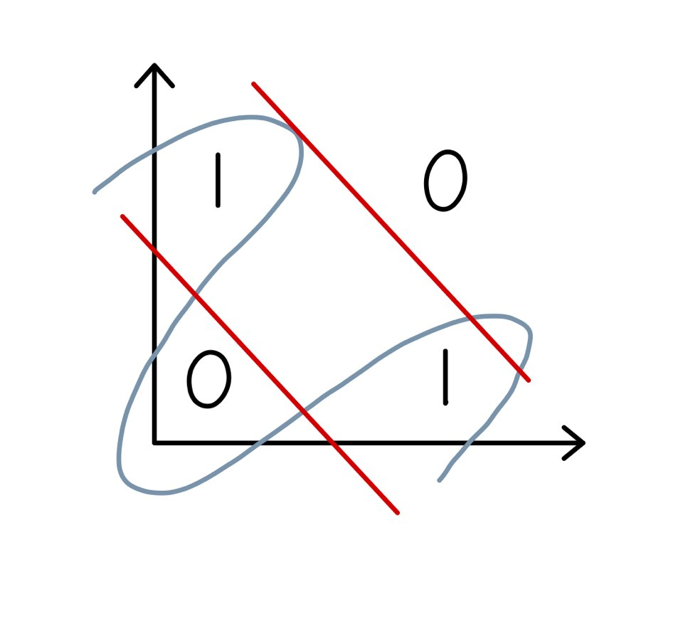
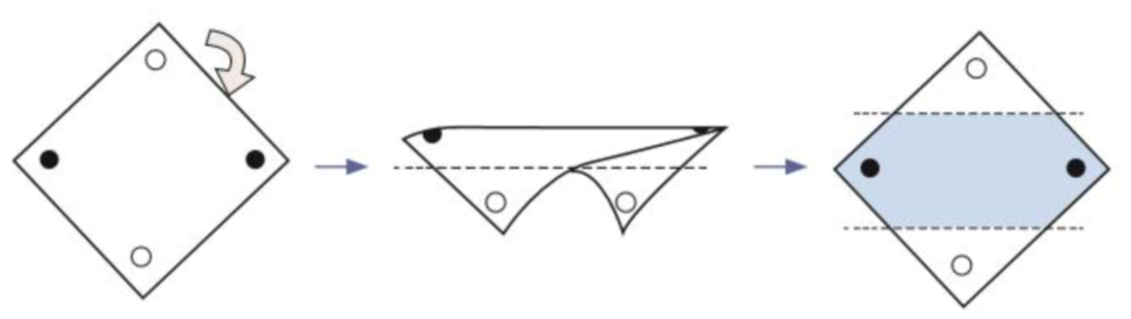
6.1 Example : Learning XOR
Non-linear problem을 가짐
→ Linear한 선을 여러 개 긋기
= 평면 휘어 주기
= 신경망 구성하기
로 해결 가능해짐

Slide 4
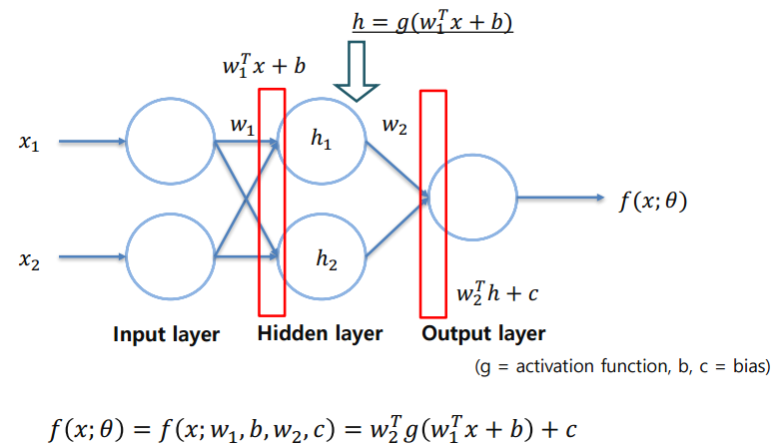
6.1 Example : Learning XOR
Hard Margin
주로 ReLU 함수를 사용

Slide 5
6.2 Gradient-Based Learning
Hidden layer가 없는 linear model과 NN의 차이점
Linear model : 보장된 최솟값이 존재
NN : non-linear 성에서 발생하는 cost function의 non-convex 성질
→ 보장된 최솟값이 없으므로 초기 parameter에 의존적임
∴ W, b를 0 또는 0+로 설정

Slide 6
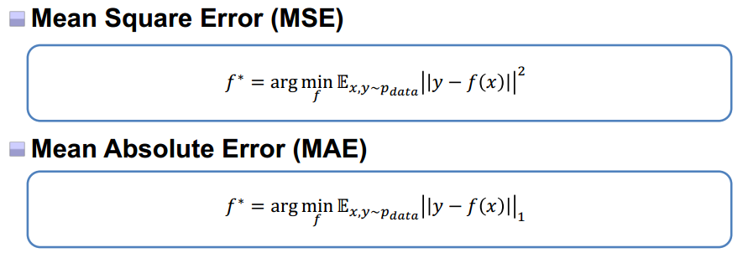
6.2.1 Cost function
Mean Square Error ( MSE ) / Mean Absolute Error ( MAE )
- 주로 regression 문제에서 사용

Slide 7
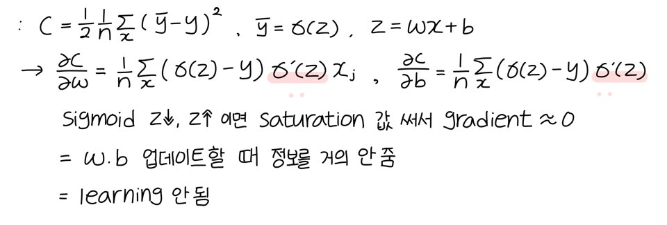
6.2.1 Cost function
MSE, MAE의 단점
즉, 두 비용함수를 사용한다면 많은 출력층의 유닛들이 포화되어 정보를 유실함

Slide 8
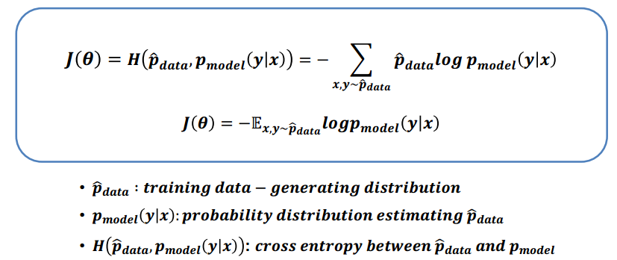
6.2.1 Cost function
KL-Divergence = Cross-entropy 사용
- 주로 classification에 사용

Slide 9

6.2.1 Cost function
Cross-entropy
: 최적이 아닌 잘못된 정보(q)로 entropy를 구하여 얻은 entropy 값
H(P,Q)=-$\sum_{x}{\text{P}\text{(}\text{x}\text{)}\text{logQ}\text{(}\text{x}\text{)}}$
KL-Divergence
D(P||Q)=E(-logQ(x))-E(-logP(x)) = H(P,Q) - H(P)
Training data로 얻을 수 있음 = 상수
Notes:
Cross entropy : 실제분포 p에 대해서 예측분포 q의 중요도를 반영한 기대값
실제분포 p를 예측한 예측분포 q의 값이 낮으면 예측분포 q의 유용성인 log 1/q는 커짐
Kl : 이상적인 분포에 대해 그 분포를 근사하여 다른 분포를 사용해 샘플링 한다면 발생할 수 있는 정보 엔트로피 차이 계산

Slide 10
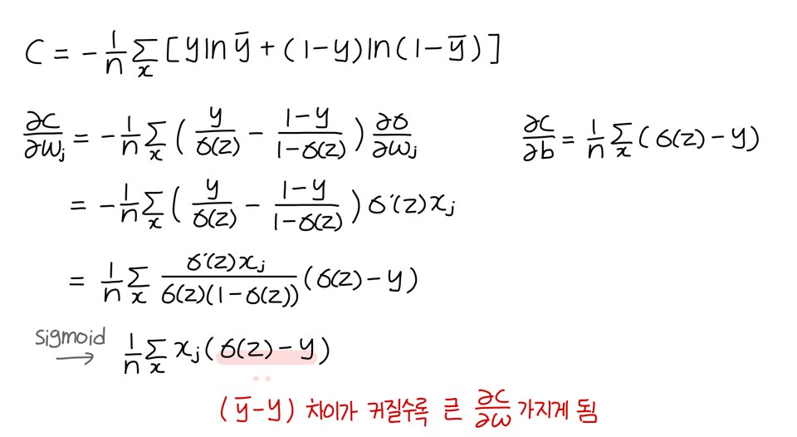
6.2.1 Cost function
Cross-entropy 장점
: 최적이 아닌 잘못된 정보(q)로 entropy를

Slide 11
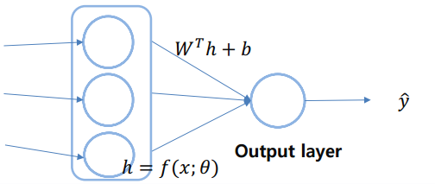
6.2.2 Output Unit
Linear Unit
: Gaussian output distribution에 사용

Slide 12
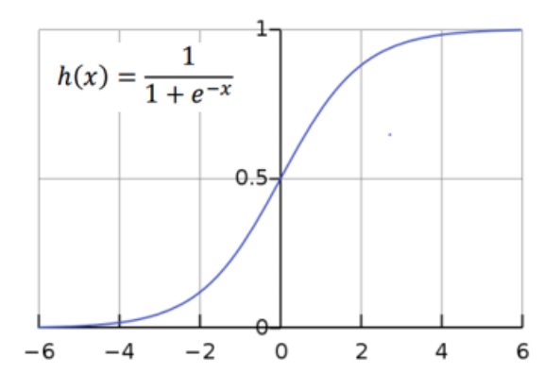
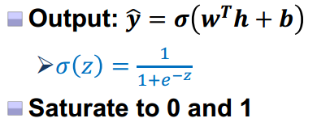
6.2.2 Output Unit
Sigmoid Unit
: Binary classification에 사용

Slide 13
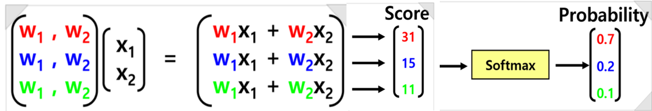
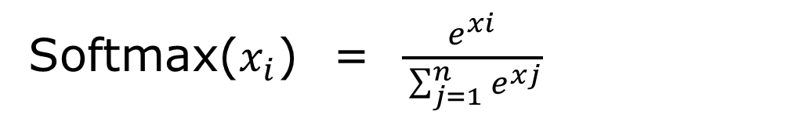
6.2.2 Output Unit
Softmax Unit
: multiclass classification에 사용
Softmax($x_{i}$) = $\frac{e^{xi}}{ \sum_{j=1}^{n}{e^{xj}}}$

Slide 14
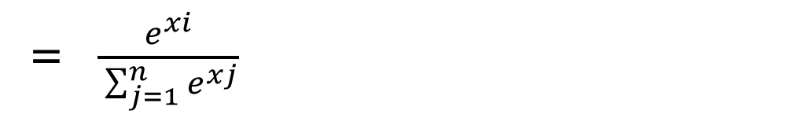

4.1 Softmax
= $\frac{e^{xi}}{ \sum_{j=1}^{n}{e^{xj}}}$
하지만,
$\text{Underflow} : x^{i}가$ 매우 작은 수 → $e^{xi}$ 는 0으로 근사
Overflow : $x^{i}가$ 매우 큰 수 → $e^{xi}$ 는 inf으로 근사
따라서,
Softmax($x_{i}$) = $\frac{e^{xi−X}}{ \sum_{j=1}^{n}{e^{xj−X}}}$ 사용해서 overflow 막음 ( X = max xi )
( underflow는 여전히 발생 )

Slide 15
6.3 Hidden Units
ReLU Unit( rectifield Linear Units )
장점 : 선형의 성질을 갖고 있기 때문에 최적화가 빠름
단점 : 활성값이 0이 되는 부분은 기울기 기반의 학습이 불가능
(0,0)에서 미분이 불가하여서 경사도 기반의 optimization이 안될 것이라고 생각할 수 있지만, 대부분의 optimization 과정에서 최솟값에 도달하기보다는 충분히 낮아질 때까지 이루어지므로 큰 문제가 되지 않는다.

Slide 16
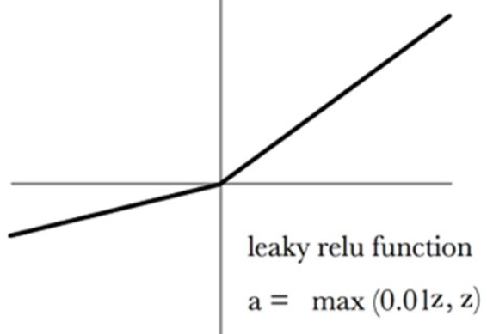
6.3 Hidden Units
Leaky ReLU
0으로 활성화된 부분도
기울기 기반의 학습
가능하게 함

Slide 17
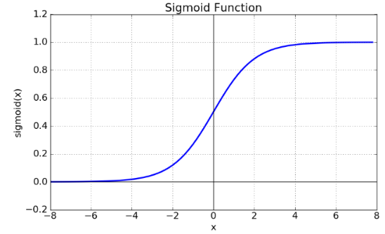
6.3 Hidden Units
Sigmoid Unit
Input이 매우 크거나, 작으면
: 기울기=0+
[0,1]의 값을 가지므로 층이 깊어질수록 작은 기울기 값들이 곱해져 gradient vanishing 문제가 있음

Slide 18
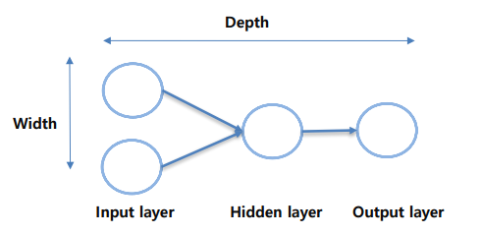
6.4 Architecture Design
: 신경망의 width와 depth를 어떻게 구성할지
깊은 신경망 일수록
Layer 당 width 감소, parameter 수 감소, generalization 증가
하지만, optimization 감소
Trade off 관계

Slide 19
6.4.1 Universal approximation theorem
: 하나의 hidden layer을 가지고, activation function이 sigmoid function이면, neural network는 어떤 함수도 근사시킬 수 있다.
→ NN의 강력함이 보장됨
하지만, 여러 Layer, sigmoid가 아닌 activation 함수에선 증명 x
또한, width를 예상할 수 없고 generalize 되는지도 모름
→ 경험적으로, layer가 깊을수록 generalize 잘됨
또한, parameter 개수가 많아져서 overfitting x

Slide 20
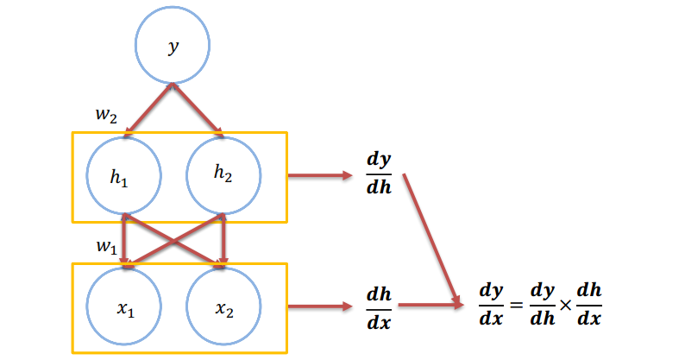
6.5 Back Propagation

Slide 21
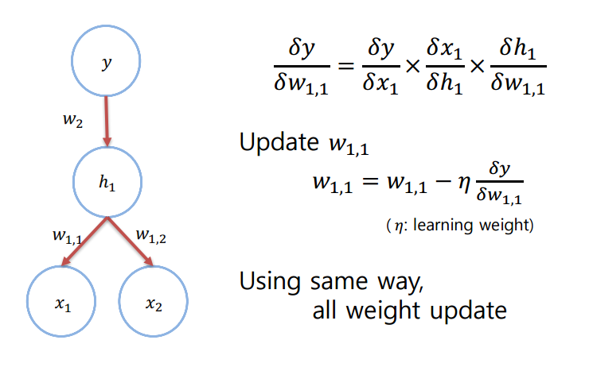
6.5 Back Propagation

